Slide 1
1장. 가족기업의 정의와 특성

Slide 2
CONTENTS
가족기업의 정의
01
02
가족기업의 역사와 역할
03
가족기업의 특성
04
04 가족기업의 경쟁우위
04

Slide 3
1. 가족기업의 정의
1. 가족기업의 다양한 정의
가족기업의 개념에 대한 통일된 견해는 없음
• Family Business/ Family Firm / Family Enterprise /
Family-Owned Business/ Family-Controlled Business
• 가족이 지배하는 기업
• 소유권(Ownership) / 경영권(Management)

Slide 4
1. 가족기업의 정의
1. 가족기업의 다양한 정의
가족이 기업 소유권을 15%이상 갖고 있으며, 기업에 전략적인 영향을 끼치며, 세대를 가로질러 기업을 영속적으로 유지하려는 욕구를 가진 기업
“F-PEC” (F-Family 가족, P-Power 권력, E-Experience 경험, C-Culture 문화)
권력(P): 가족구성원들이 기업의 소유권, 지배위원회, 경영 등에 참여하는 비율
경험(E): 가족구성원들이 승계와 관련된 경험정도와 기업에 공헌한 가족구성원의 수
문화(C): 기업과 가족의 관습과 가치관의 공유정도
결국 기업에 가족의 관여의 범위와 정도에 초점을 맞추어 계량적으로 정의.
LNT(2007)
Astrachan 등(2002), Klein 등(2005)

Slide 5
1. 가족기업의 정의
1. 가족기업의 다양한 정의
Shanker 와 Astrachan(1996)
(P.19 표 1-1)
• 광의 : 특정 가족이 기업에 대한 효율적인 전략적 통제권을 갖고 있으며,
해당기업이 가족 내에서 여전히 존재하기를 원하는 기업
• 중간 : 창업주나 후계자가 직접 해당 기업을 경영
• 협의 : 기업에 해당 가족의 복수세대가 존재, 해당 가족이 직접 기업의
일상업무에 관여, 한 명 이상의 가족구성원이 주요한 경영책임을 짐
Handler(1989)
소유권, 상호의존적인 하위시스템, 세대이전, 기타 복수상황 등 다양한 측면에서
가족기업을 정의

Slide 6
1. 가족기업의 정의
1. 가족기업의 다양한 정의
가족기업이란 해당 기업을 설립하거나 인수한 사람 또는 그 배우자, 부모, 자식, 자식의 직계 상속인이 주식의 다수를 보유하고 있으며, 가족 대표 중 최소한 한 사람이 기업의 경영이나 관리에 참여하는 기업
일반적으로 미국에서는 ‘기업가(경영자) 스스로의 자유의사에 따라 가족기업인가 아닌가를 결정’한다(LNT, 2007).
한편 전형적인 가족기업은 최소한 2세대가 기업경영에 관여한 때
(P. 20, 표 1-2 참조)
영국의 가족기업연구소(2012)
미국

Slide 7

1. 가족기업의 정의
2. 우리나라 가족기업의 정의
가족이 기업의 정책, 자본, 수익, 주주의 지분, 운영 등을 통제하는 기업을 정의
곽수일(1990)
가족기업을 협의의 개념으로 정의, 소기업과 동의어.
남영호(2016)
“가족이 대(代)를 이어 지배하는 기업”
대(代, generation)란 창업세대(1세대)가 승계를 하여 2세대, 3세대 등이 리더십을 이전받은 경우
지배(governance)란 가족이 기업에 대한 전략적 통제권을 갖고 있는 경우

Slide 8
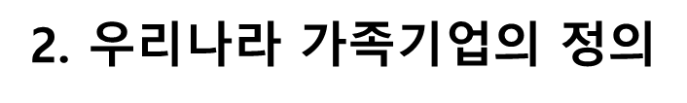
1. 가족기업의 정의
가족기업의 분류
  소규모 가족기업(small family business) : 소상공인, 소기업
  중규모 가족기업(medium family business) : 중기업, 중견기업
  대규모 가족기업(large family business) : 대기업, 재벌
♣ 포츈지 선정 500대기업의 37%는 대규모 가족기업
(www.familybusinessmagazine.com )

Slide 9
2. 가족기업의 역사와 역할
1. 가족기업의 역사
역사 이전부터 존재.
약 1세기 전 : 기업 = 가족기업
산업화 이전 : 사회활동과 경제활동이 하나로 통합, 가정(혹은 그 주위)은 집이면서 동시에 사업장
산업화 시대 : 가족기업은 그 명성을 잃게 되고 부정적인 의미로 사용
가족기업은 “엄마 아빠 회사(Mom and Pop)”
⇒ 작고, 한계, 끝없는 노력과 위험이 뒤따른다고 생각
2차 세계대전 후 : 색다른 유물, 가족기업이 가족의 불화 → 부정적인 시각 최고조
1980년대 이후 : 가족기업의 숫자가 지속 혹은 증가, 가족기업에 대한 대중매체의
반응도 상당히 긍정적으로 되었고, 관련잡지와 저널이 많이 잉태됨

Slide 10
2. 가족기업의 역사와 역할
1. 가족기업의 역사
세계에서 제일 오래된 가족기업
The world’s oldest family companies
G:\가족기업론\(1003)The world’s oldest family companies.mht
P. 410 <표 11-2> 세계에서 가장 오래된 가족기업

Slide 11






2. 가족기업의 역사와 역할
1. 가족기업의 역사
가족기업의 교육(서구): 강좌개설대학(거의 대부분 대학)
U.S.A.
Babson College, Kennesaw State Uni., MIT, Boston Uni.,
Harvard Uni., Oregon State Uni., Baylor Uni. 등 200여개 대학
AUSTRALIA
- Bond Uni., Monash Uni. 등
FRANCE
- C.R.E.F., INSEAD 등
GERMANY
- Herdecke Uni. 등
UNITED KINGDOM
- Uni. of Cambridge, Family Business Network 등.
(자료: http://www.haskayne.ucalgary.ca/research/centres/cfbme/links.html)

Slide 12
2. 가족기업의 역사와 역할
2. 가족기업의 역할
◆ 가족 기업의 수: 2천만(전 미국 기업의 92%) ~ 4백1십만(18.3%)
◆ Fortune지 선정 500대 기업 중 37%
◆ 가장 빨리 성장(신규 직업 창출의 78% ~ 19%)
◆ 순수 투자 금액의 75% 이상이 30% 이상의 이익을 냄
◆ 대부분이 상속세를 위해 생명보험을 갖고 있다.
◆ 노동력의 59% ~ 15%
◆ GDP의 49% ~ 12%
경제적 역할: 미국
총 기업 수
2천만3천사(92%)
총 기업 수
12백만2천사
총 기업수 4백만1천사
GDP의 12%
노동력의 15%
신규직업창출의 19%
GDP의 GDP의 노동력의 노동력의
49% 30% 37% 59%
신규직업창출의
49%
신규직업창출의
78%
가족기업은 미국 경제의 기초, 등뼈
자료: M.C.Shanker, J.H.Astrachan(1996), "Myths and Realities: Family businesses' contribution to the US economy - A Framework for assessing family business statistics", Family Business Review, 9(2), p.116.

Slide 13
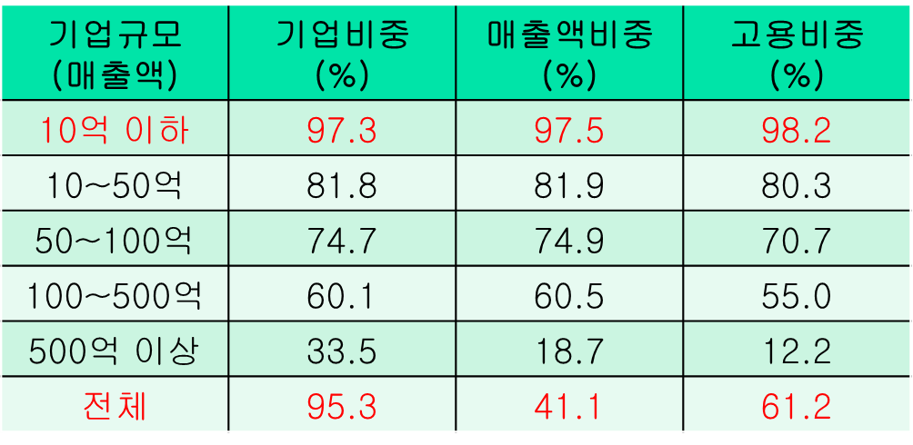
2. 가족기업의 역사와 역할
2. 가족기업의 역할
경제적 역할: 독일
(단위: 유로, %)
(단위: 유로, %)
10억 이하가 중소기업
가족기업은 전 기업의 95.3%, 매출액의 41.1%, 고용의 61.2% 담당
자료: 독일 중소기업연구소(2006년 기준: 10억 유로 이하가 중소기업)/ 현대경제연구원(2011), “동반성장의 비결 독일 강소기업에 있다”, 재인용.

Slide 14
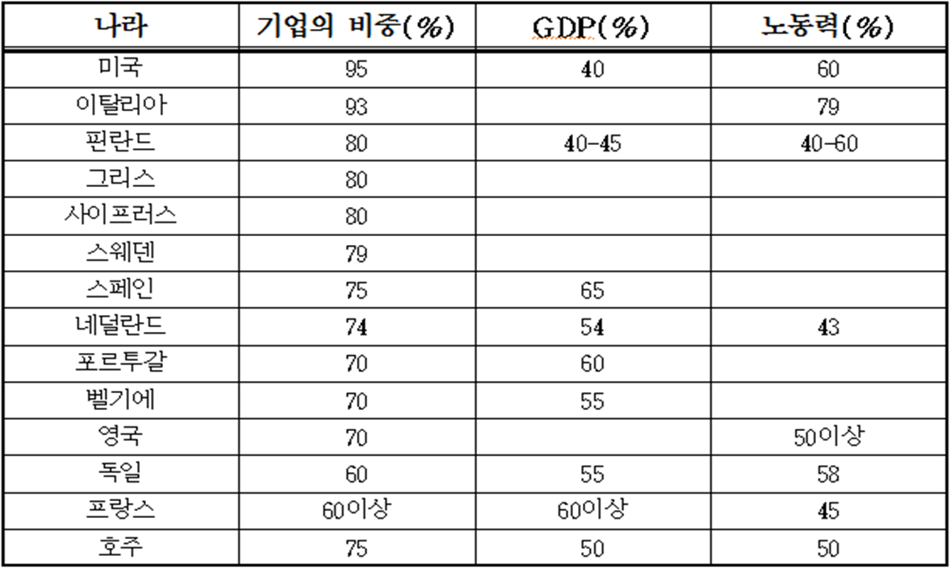
2. 가족기업의 역사와 역할
2. 가족기업의 역할
각 나라별 가족기업의 경제적 비중(표 1-3)
주) Tapies Josep & John L. Ward(2008), 「Family Values and Value Creation: fostering of enduring values within family-owned businesses」, Palgrave Macmillan, p.199.

Slide 15
2. 가족기업의 역사와 역할
2. 가족기업의 역할
사회적 역할
“미국 경제와 사회를 구축하는 기초는 가족이다”.
지역사회에 대한 역할
가족기업의 창업자와 승계자는 가족과 지역사회의 유지를 위해 고도의
강한 책임감을 갖고 있음
가족기업의 발전은 가정의 화목이 출발점
가정의 화목은 기업의 발전을 불러 온다.
"화목한 가족이 튼튼한 기업을 만든다"
(家和萬事成)
Strong family creates strong businesses

Slide 16
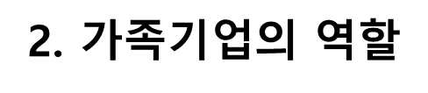

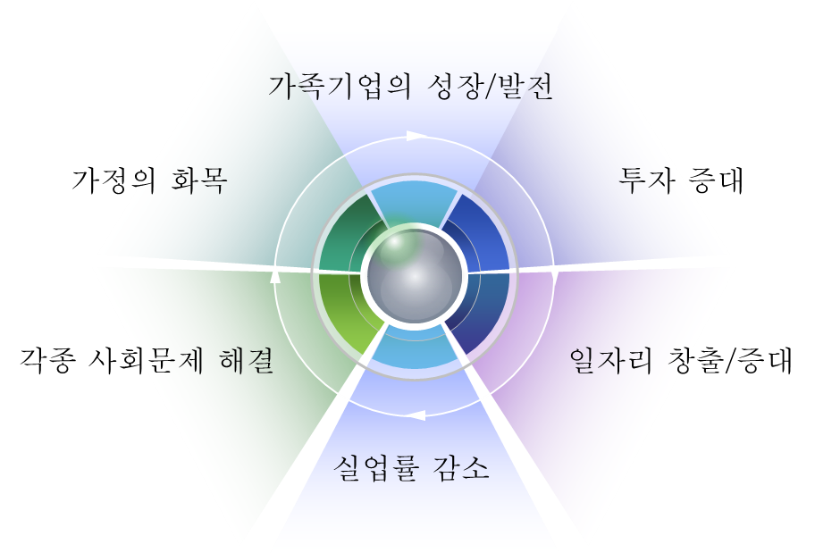
2. 가족기업의 역사와 역할

Slide 17
3. 가족기업의 특성
1. 창업의 엔진(Engine room of entrepreneurship)
가족: 기업가정신의 불을 지피는 산소
(Family is the oxygen of that feeds the fire of entrepreneurship:
Rogoff & Heck, 2003)
  계획단계에 있는 벤처기업의 63%는 가족펀딩(family funding)이 이루어지며, 모든 벤처기업의 85%는 직·간접으로 어느 정도 가족의 지원을 받고 있음.(Tapies J. & J. L. Ward, 2008)

Slide 18
3. 가족기업의 특성
2. 규모의 다양성: 소규모 가족기업, 중규모 가족기업, 대규모 가족기업
통제집단 | 대규모(%) | 중규모(%)
가 족 | 35 | 53
공 개 | 24 | 11
정 부 | 20 | 16
기 타 | 21 | 20
<표 1-4>각 나라별 대기업 공개기업의 가족통제 비율
Country | Control | Country | Control
Mexico | 100% | USA | 30%
Hong Kong | 70% | Canada | 30%
Greece | 65% | Australia | 10%
Argentina | 65% | Germany | 10%
Sweden | 55% | Japan | 10%
Israel | 50% | Finland | 10%
Belgium | 50%

Slide 19
3. 가족기업의 특성
3. 가족기업의 동태성: 4Cs
1)특이성(Characteristics):
  높은 경영성과(비가족기업에 비해): 마진, 주당순이익률, 매출액 성장률,
  순자산성장률,
  차별화된 전략 채택: 자금과 품질 중시
    재빠른 의사결정: 혁신적이며 기업가정신 충만
2)도전(Challenges)과 과제: 가족기업 내∙외부 과제와 경영상 과제
3)사이클(Cycles): 창업 → 성장 → 승계 (5년, 10~20년, 20~30년)
4)복잡성(Complexities): 비가족기업(일반기업)의 관리(Management),
오너(Owners), 이사회(Board of Directors) + 가족(Family)

Slide 20
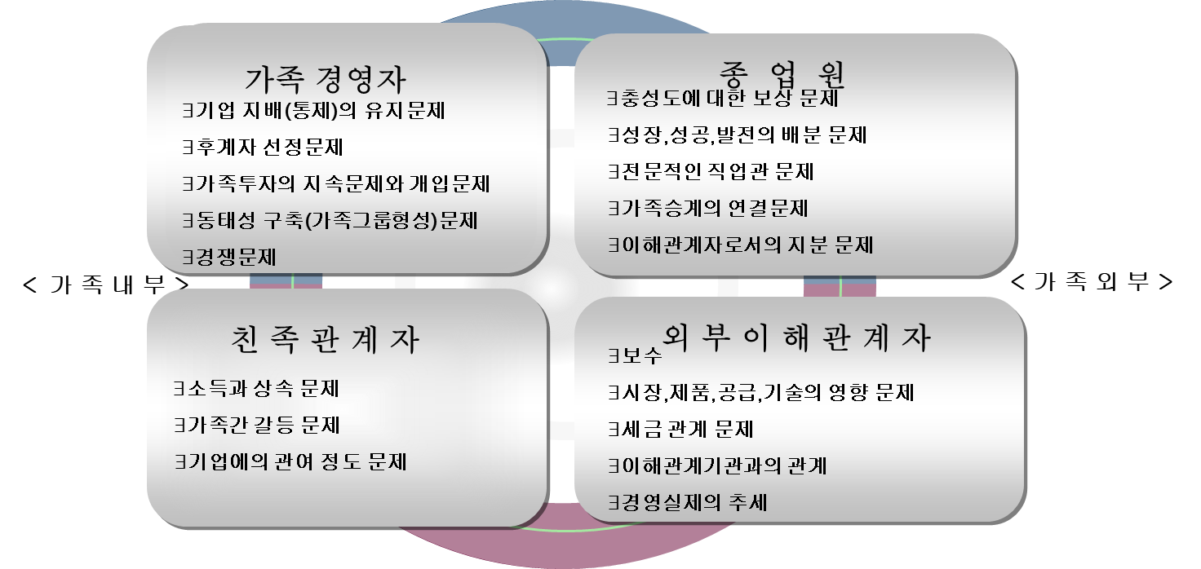
3. 가족기업의 특성
3. 가족기업의 동태성: 도전과 과제
도전과 과제(내.외부 과제)

Slide 21
3. 가족기업의 특성
3. 가족기업의 동태성: 도전과 과제
도전과 과제: 경영상의 문제점
경영자의확보
및 훈련
소유권확보
자금관리
가족종업원& 비가족종업원
동기관리
소유권중심
분배 및 배당정책
소유자중심
생산관리
소유자중심
판매관리

Slide 22
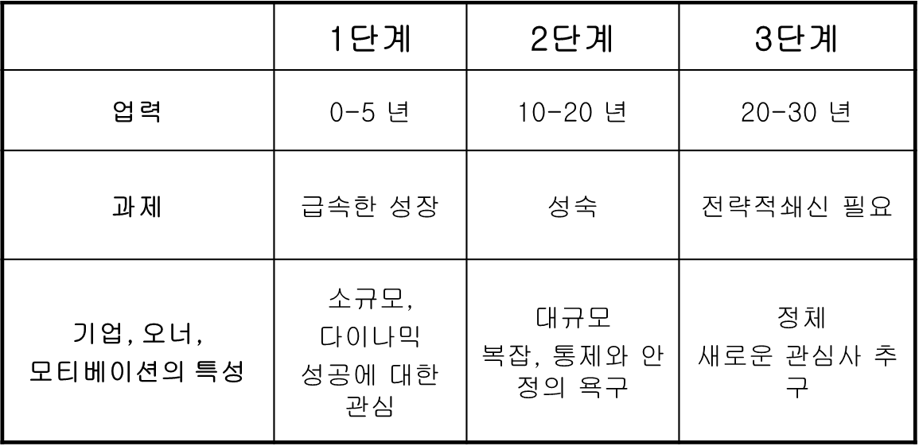
3. 가족기업의 특성
3. 가족기업의 동태성: 사이클
사이클(Cycles)

Slide 23
3. 가족기업의 특성
3. 가족기업의 동태성: 복잡성
복잡성(complexities)
Three Dimensional Model (Gersick 1997)
Maturity
BUSINESS AXIS
Expansion/ formalization
Start-up
Young business family
Entering the business
Working together
Passing the baton
Controlling owner
FAMILY AXIS
Sibling partnership
Cousin consortium
OWNERSHIP AXIS

Slide 24
3. 가족기업의 특성
3. 가족기업의 동태성: 복잡성
복잡성(Complexity)
Family business is the most complex form of business organisation … Neubauer &Lank 1998
2
Owners
11
5
12
Board of Directors
1
10
9
6
15
13
3
Management
8
7
14
4
Family
A Typical Family Company

Slide 25
4. 가족기업의 경쟁우위
1. 가족기업의 도전
가족기업: 가족과 기업이 운명을 같이 함
능력과 무관하게 가족구성원이란 이유로 핵심지위에 등용
가족기업에 대한 부정적인 과제
  잠재적인 리더의 저수지가 극도로 제한
  가족구성원에게만 승진의 기회가 주어짐. 비가족 구성원들의 실망
  가족 구성원과 비가족 구성원에게 다르게 적용되는 경력개발(CDP), 보상체계, 교육훈련, 채용 등에 대해 큰 충격을 느낌: 네포티즘(Nepotism)

Slide 26
4. 가족기업의 경쟁우위
1. 가족기업의 도전
가족기업의 특별한 도전(P. 38, 표 1-9 참조)
일반적으로 많은 가족기업은 개인기업이며 소규모이다.
  자금능력, 경영 전문가 부족
가족 자체가 장애물이 될 수 있다
  가족구성원끼리 이익 나눔, 남매 간의 갈등이나 감정 싸움
일반적으로 가족기업은 승계계획, 전략계획, 갈등관리, 그리고 가족 자체의 계획 등 다양한 문제에 봉착하게 된다.
결국 가족기업이 직면하는 다양한 도전은 가족기업의 경쟁우위와 단점을 잘 파악하여 가족기업의 특성에 적합한 방안을 수립하여 이를 실천에 옮기는 것이 가족기업의 지속가능한 방안이 될 수 있음

Slide 27
4. 가족기업의 경쟁우위
2. 가족기업의 경쟁우위(장점)
가족기업은 기업경영에 간섭하는 주주의 방해로부터 벗어날 수 있다
가족기업의 구성원들은 장기이익을 위해 단기이익을 포기하려는 의지가 강하다
가족기업은 제한되지 않은 방법으로 다양한 기회와 도전에 반응할 수 있는 융통성이 허용되어진다
※ 가족기업의 장점: Davis(1983)
작업장에서의 끈끈한 우애 유지
장기적인 측면 중시
질을 강조─가족기업은 고객에게 가치와 품질을 제공하는 전통을 오래도록 유지할 수 있다

Slide 28
4. 가족기업의 경쟁우위
2. 가족기업의 경쟁우위(장점)
가족기업의 단점: Davis(1983)
자본에의 접근이 제한적임
가족과 기업의 분리가 어려움
격리/고립
환경 적응이 느림
비공식조직
주관적인 인사관리(친척이나 혈연, 지연의 등용)
가족 간의 불화
온정주의적 경영
재무문제
승계문제

Slide 29
4. 가족기업의 경쟁우위
가족기업의 장•단점(P. 42, 표 1-10)
장 점 | ① 장기적인 관점에서 이익추구 ② 행동이 훨씬 독립적 •주식시장으로부터 압력이 적음(없음) •위험의 양도가 적음(없음) ③ 자부심의 근원으로서 가족문화 •안정성 •뚜렷한 정체성/관여/모티베이션 •연속적인 리더쉽 ④ 어려울 때 회복력이 빠름 •이익을 기꺼이 회복하려함 ⑤ 덜 관료적임 •융통성이 큼 •재빠른 의사결정 ⑥ 재무적 이익 •대성할 가능성이 큼 ⑦ 기업을 보다 잘 이해 •가족구성원에 대한 조기 교육 | 단 점 | ① 자본시장에의 접근이 적어 성장을 저해할 수 있다. ② 조직이 혼란 •혼란스러운 구조 •명확하지 않은 직무의 배분 ③ 네포티즘 •경영자로 적합하지 않은 가족구성원의 허용 •불공평한 보수체계 •뛰어난 전문경영인의 도입이 어려움 ④ 가족구성원간의 치열한 갈등 •가족분쟁이 기업으로 흘려 듬 ⑤ 온정주의/독재주의의 규칙 •변화에 대한 저항 •비밀 •의존적인 개성의 유인 ⑥ 재무적인 위험 •회사 돈만 축내는 가족 구성원 •공헌과 보상의 불균형 ⑦ 불합리한 승계의 문제
자료: Manfred F.R.Kets de Vries(1993), "The Dynamics of Family-Controlled Firms: The good and The Bad News," Organizational Dynamics, winter. In Aronoff Craig E., Joseph H. Astrachan and John L. Ward, eds., 「Family Business Handbook Ⅱ」, Marietta, GA, Business Owner Resources, 314.

Slide 30
가족기업의 다양한 정의
가족기업의 역사와 경제적, 사회적 역할
가족기업의 특성: 창업의 엔진, 규모의 다양성,
동태성(4Cs)
가족기업의 경쟁우위
학습정리

Slide 31
THANK YOU!
&
Q&A

